Slide 1
Реальные кейсы практической подготовки кадров с высшим образованием для дорожной отрасли с получением двойного диплома колледжа и ВУЗа
к.т.н. Игнатьев Алексей Александрович
Директор департамента развития отраслевого образования ФАУ «РОСДОРНИИ» ignatievaa@rosdornii.ru
г. Новосибирск
28-30 ИЮНЯ 2023
X Международный Сибирский транспортный форум и выставка «Современный транспорт и инфраструктура»

Slide 2
Проблемы практической подготовки кадров для дорожной и строительной отрасли
Проблемы:
Снижение объема практических занятий в учебных планах
Одна производственная практика (между 3 и 4 курсом)
Изучение процессов механизации работ на теоретических курсах и видеоматериалах
Стремление вузов сместить приоритеты в сторону самостоятельной подготовки студента
Вызовы
Работодатель заинтересован в готовом специалисте, которого не нужно доучивать
Выпускник вуза обладает компетенциями и готов руководить выполнением работ
Выпускник имеет практический опыт работы на производстве
Выпускник умеет адаптироваться под изменяющие условия на объекте

Slide 3
Проблемы образовательных организаций
Проблемы:
Снижение мотивации абитуриентов при поступлении на дорожные направления
Кратный рост стоимости лабораторного оборудования, неподъемный для вуза
Недостаток педагогических работников с практическими навыками
Жесткое регулирование образовательной деятельности со стороны учредителя
Вызовы
Индивидуализация образовательного процесса
Развитие soft и hard skills одновременно
Обучение на современном оборудовании
Погружение в практическую деятельность с 1 семестра

Slide 4
Двойной диплом Колледж + ВУЗ
2019-2022 год
В рамках соглашения между Ярославским градостроительным колледжем и Ярославским государственным техническим университетом было обучено и выпущено 70 студентов по направлению «Сухое строительство». Генеральный партнер – компания KNAUF
Продолжительность обучения 10 месяцев
В графике обучения в вузе, еженедельно выделяемся 1,5 дня для отработки практических навыков на базе колледжа
Обучение проходят студенты 1 и 2 курса направления «строительство»
По окончании обучения сдается демо-экзамен на время и выдается диплом
Лучшие выпускники участвуют в чемпионате World-Skils

Slide 5
Двойной диплом Колледж + ВУЗ
2021-2022 год
В рамках соглашения между Ростовским колледжем отраслевых технологий и Ярославским государственным техническим университетом было обучено и выпущено 20 студентов по направлению «08.02.12 Строительство и эксплуатация автомобильных дорог, аэродромов и городских путей сообщения». Генеральный партнер – компания ОАО «Мостотрестсервис»
Продолжительность обучения 10 месяцев
В графике обучения в вузе, еженедельно выделяемся 1,5 дня для отработки практических навыков на базе колледжа
Обучение проходят студенты 1 и 2 курса направления «строительство», автомобильные дороги
Получение удостоверения машиниста грейдера, экскаватора, погрузчика и др.

Slide 6
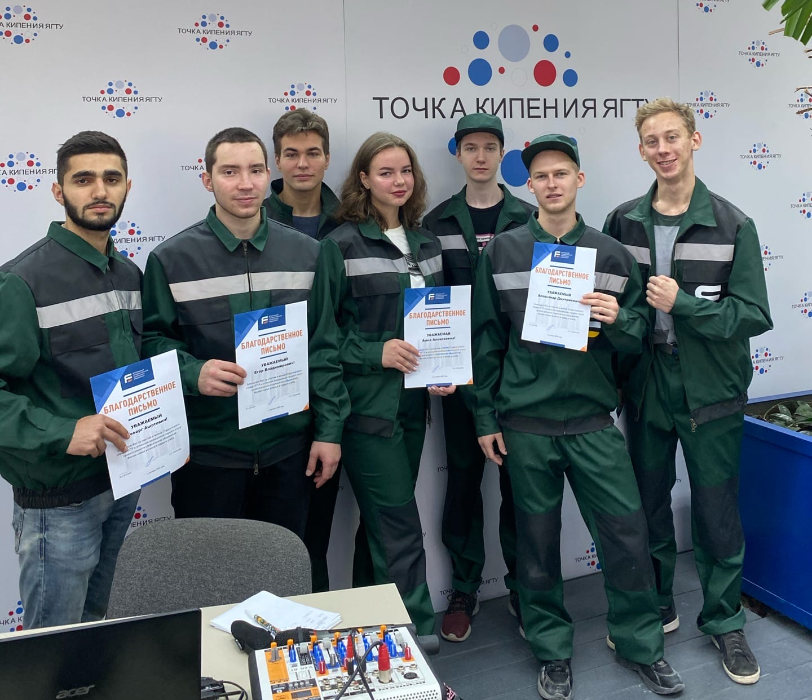
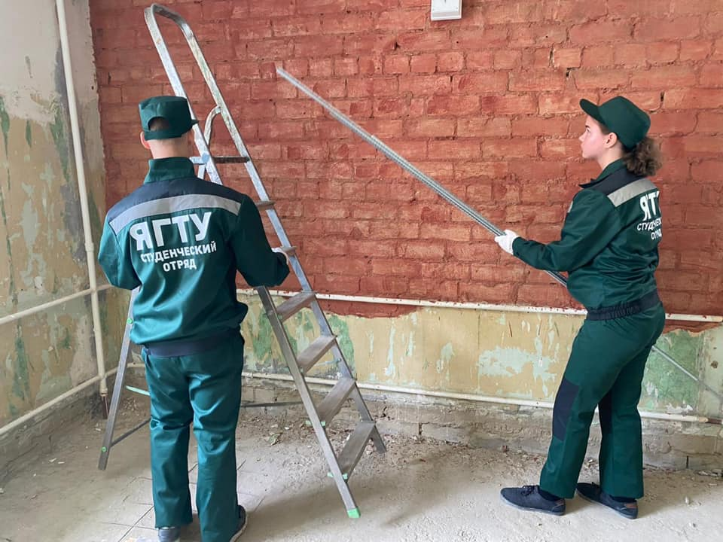
Фотоматериалы
2019-2022 год

Slide 7
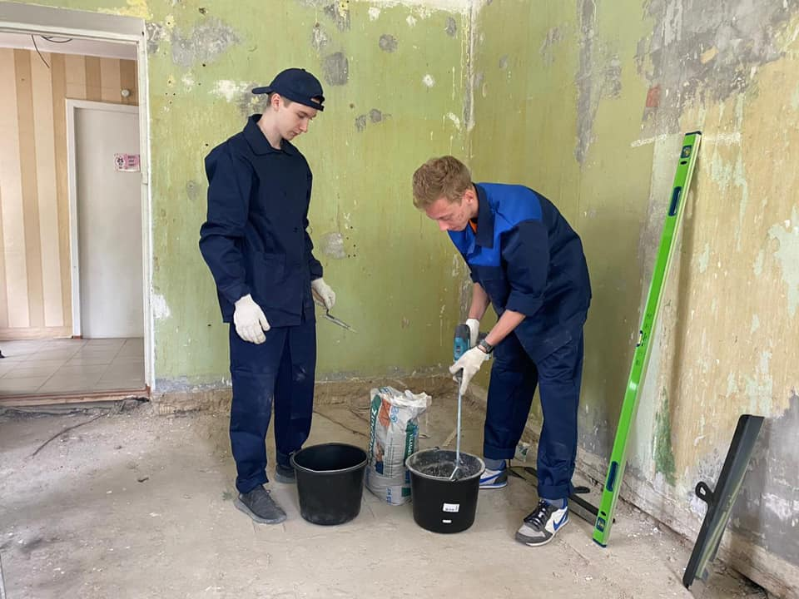
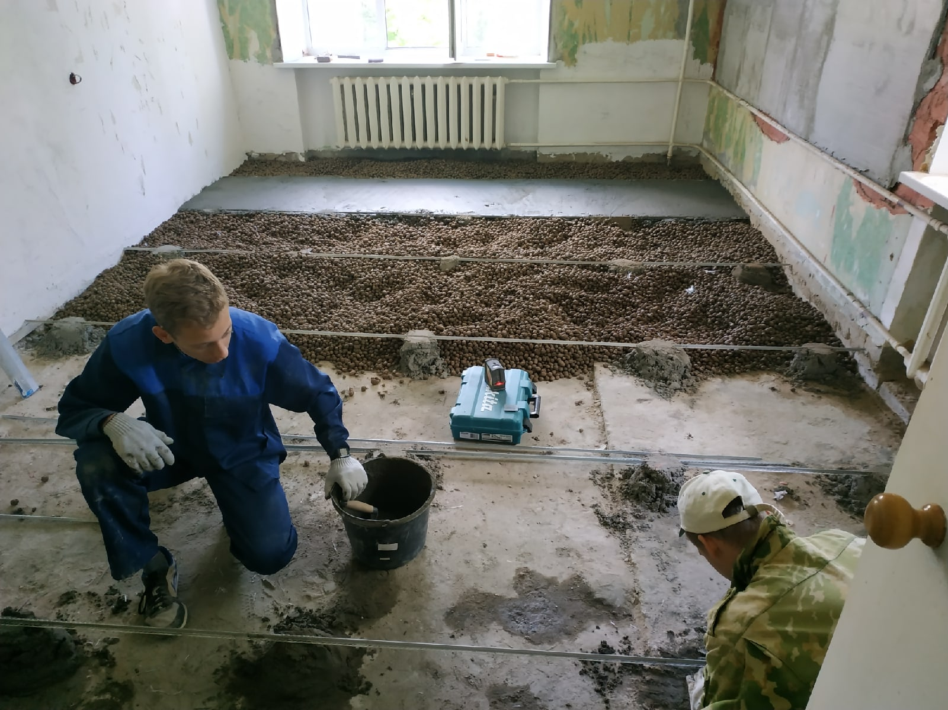
Фотоматериалы
2019-2022 год

Slide 8
Фотоматериалы
2019-2022 год

Slide 9
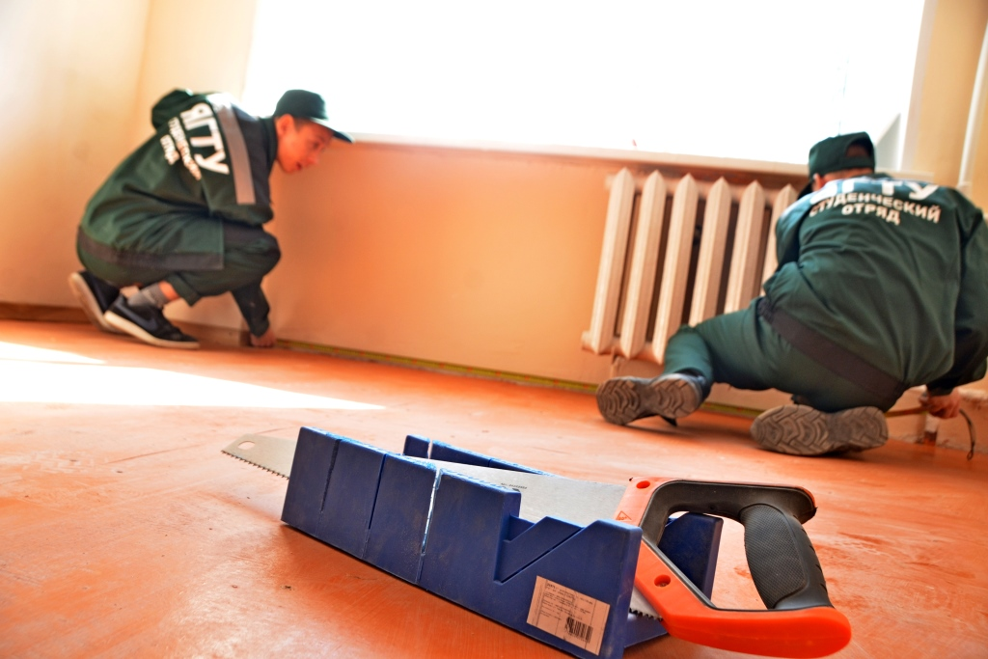
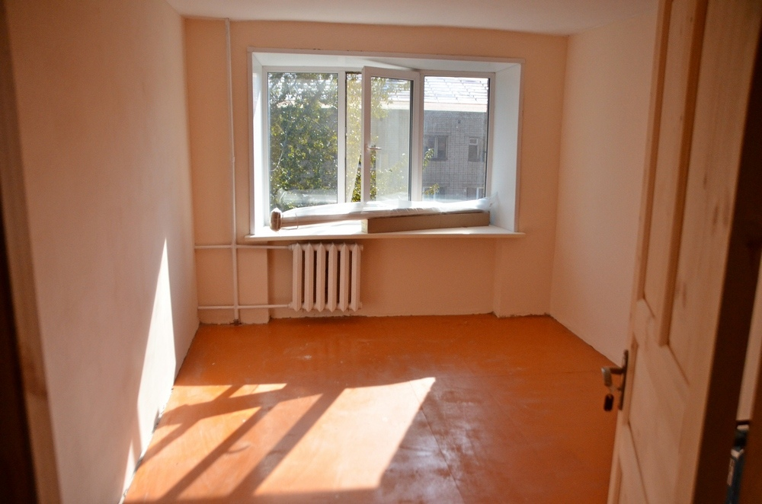
Фотоматериалы
2019-2022 год

Slide 10
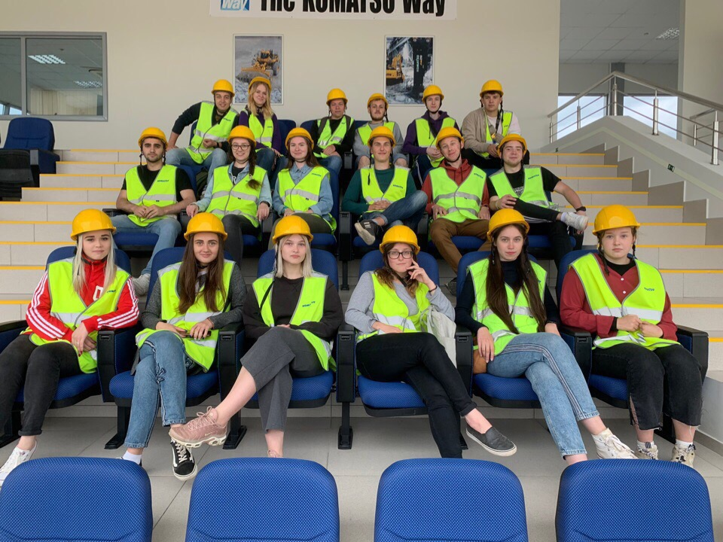
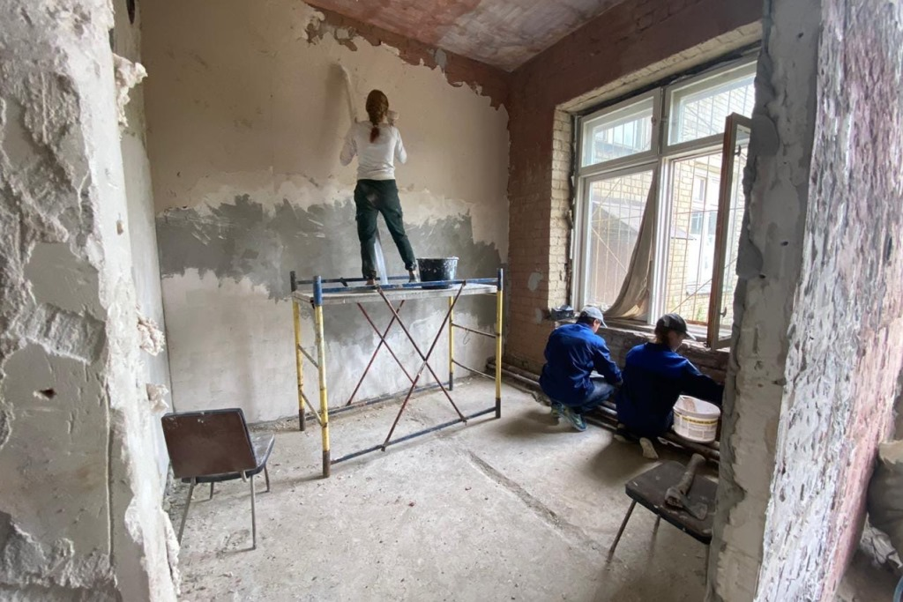
Фотоматериалы
2019-2022 год

Slide 11
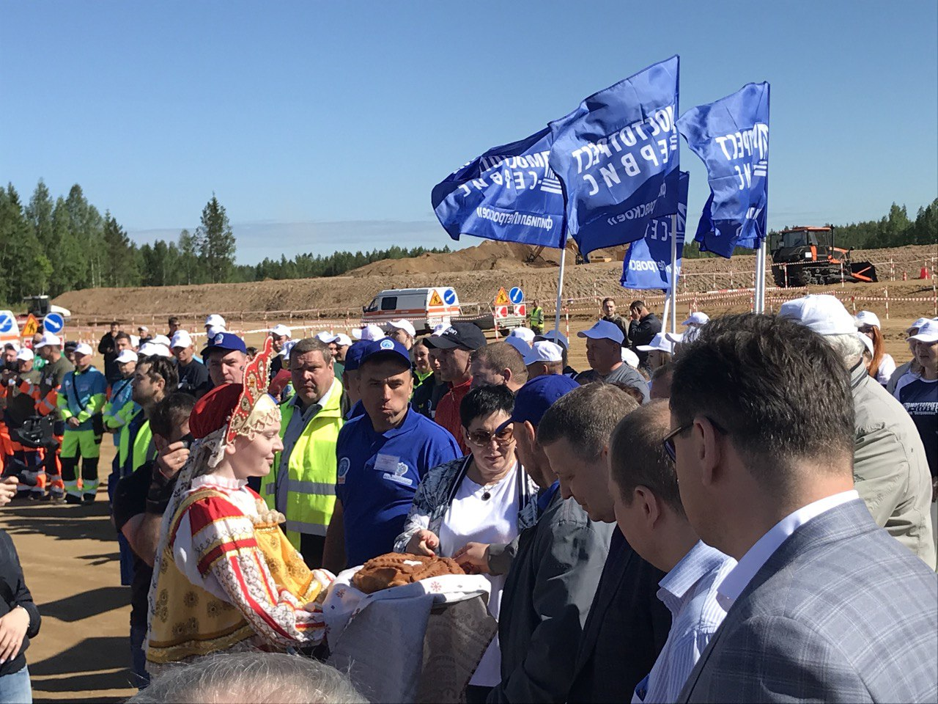
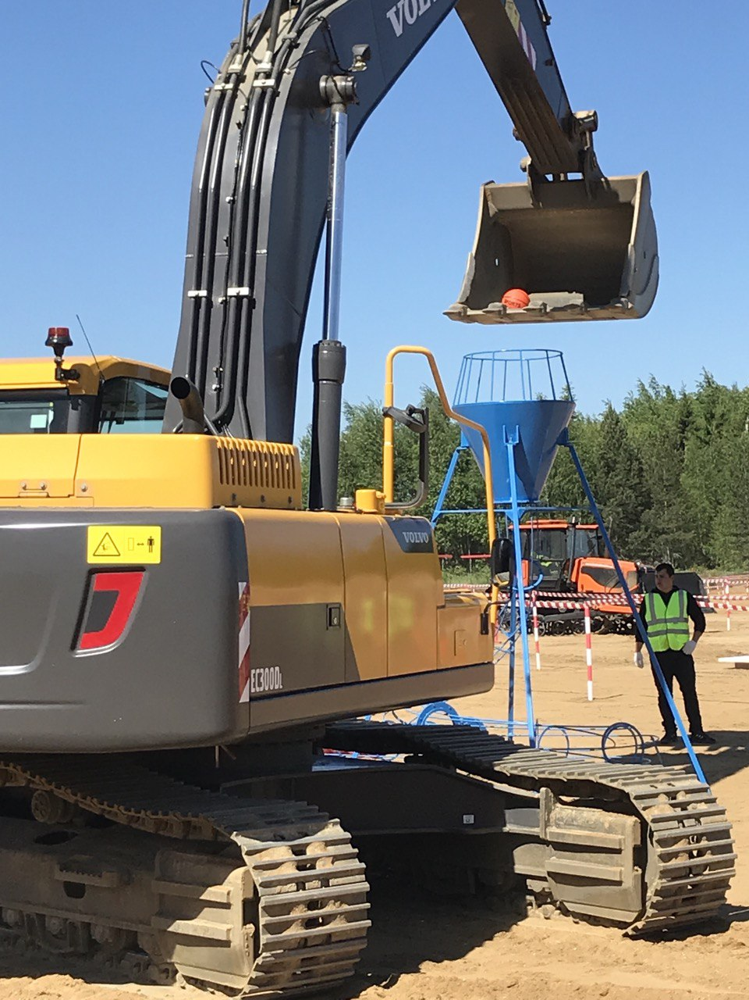
Фотоматериалы
2019-2022 год

Slide 12
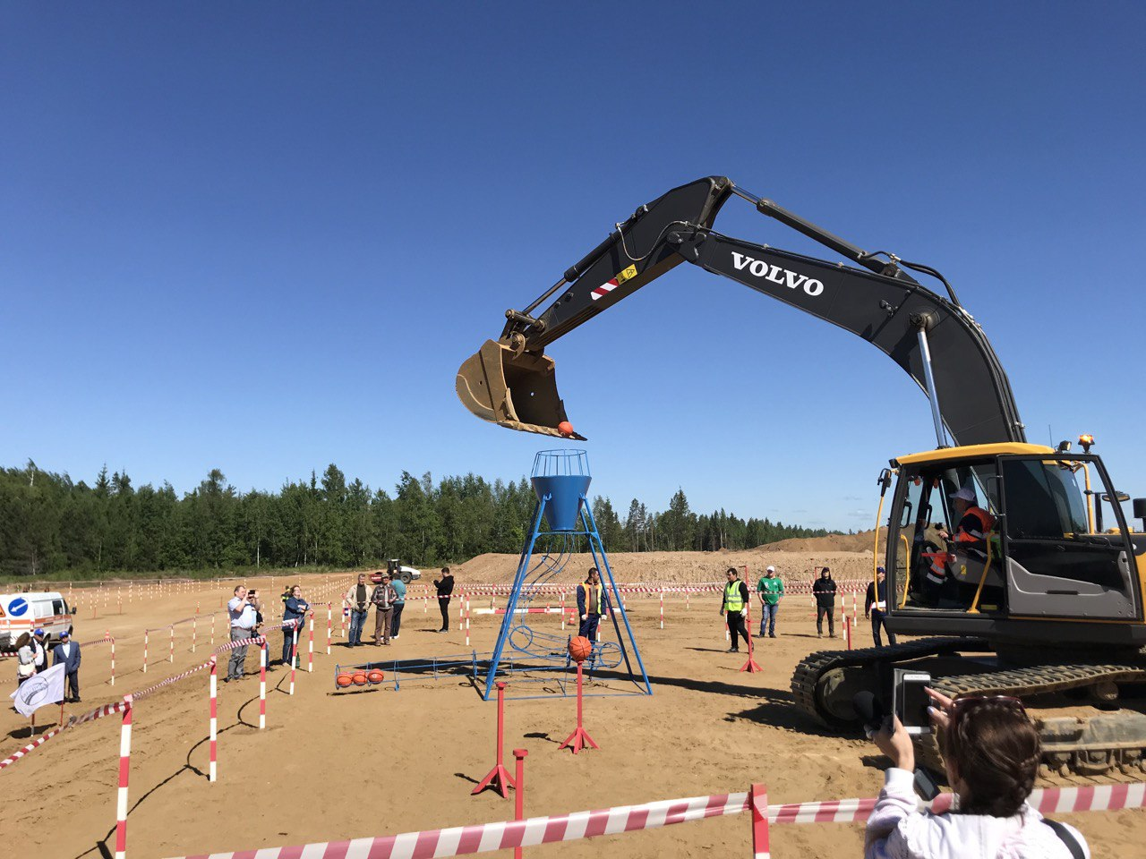
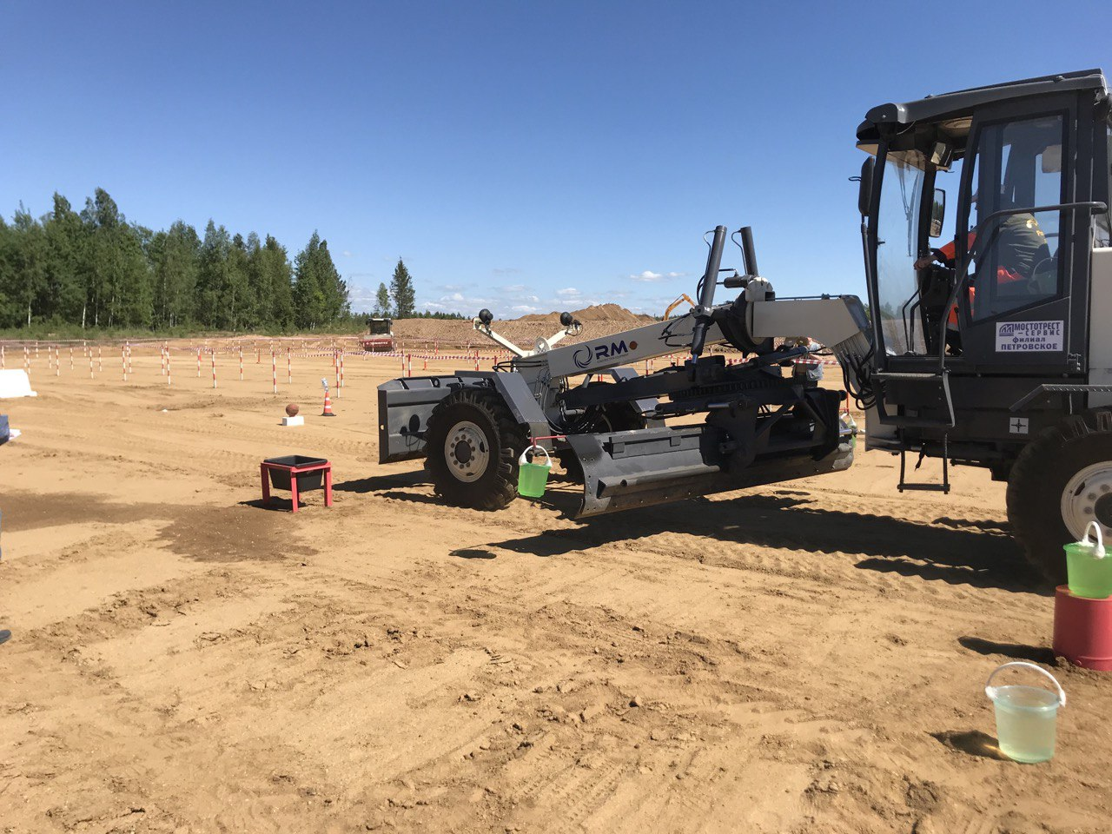
Фотоматериалы
2019-2022 год

Slide 13
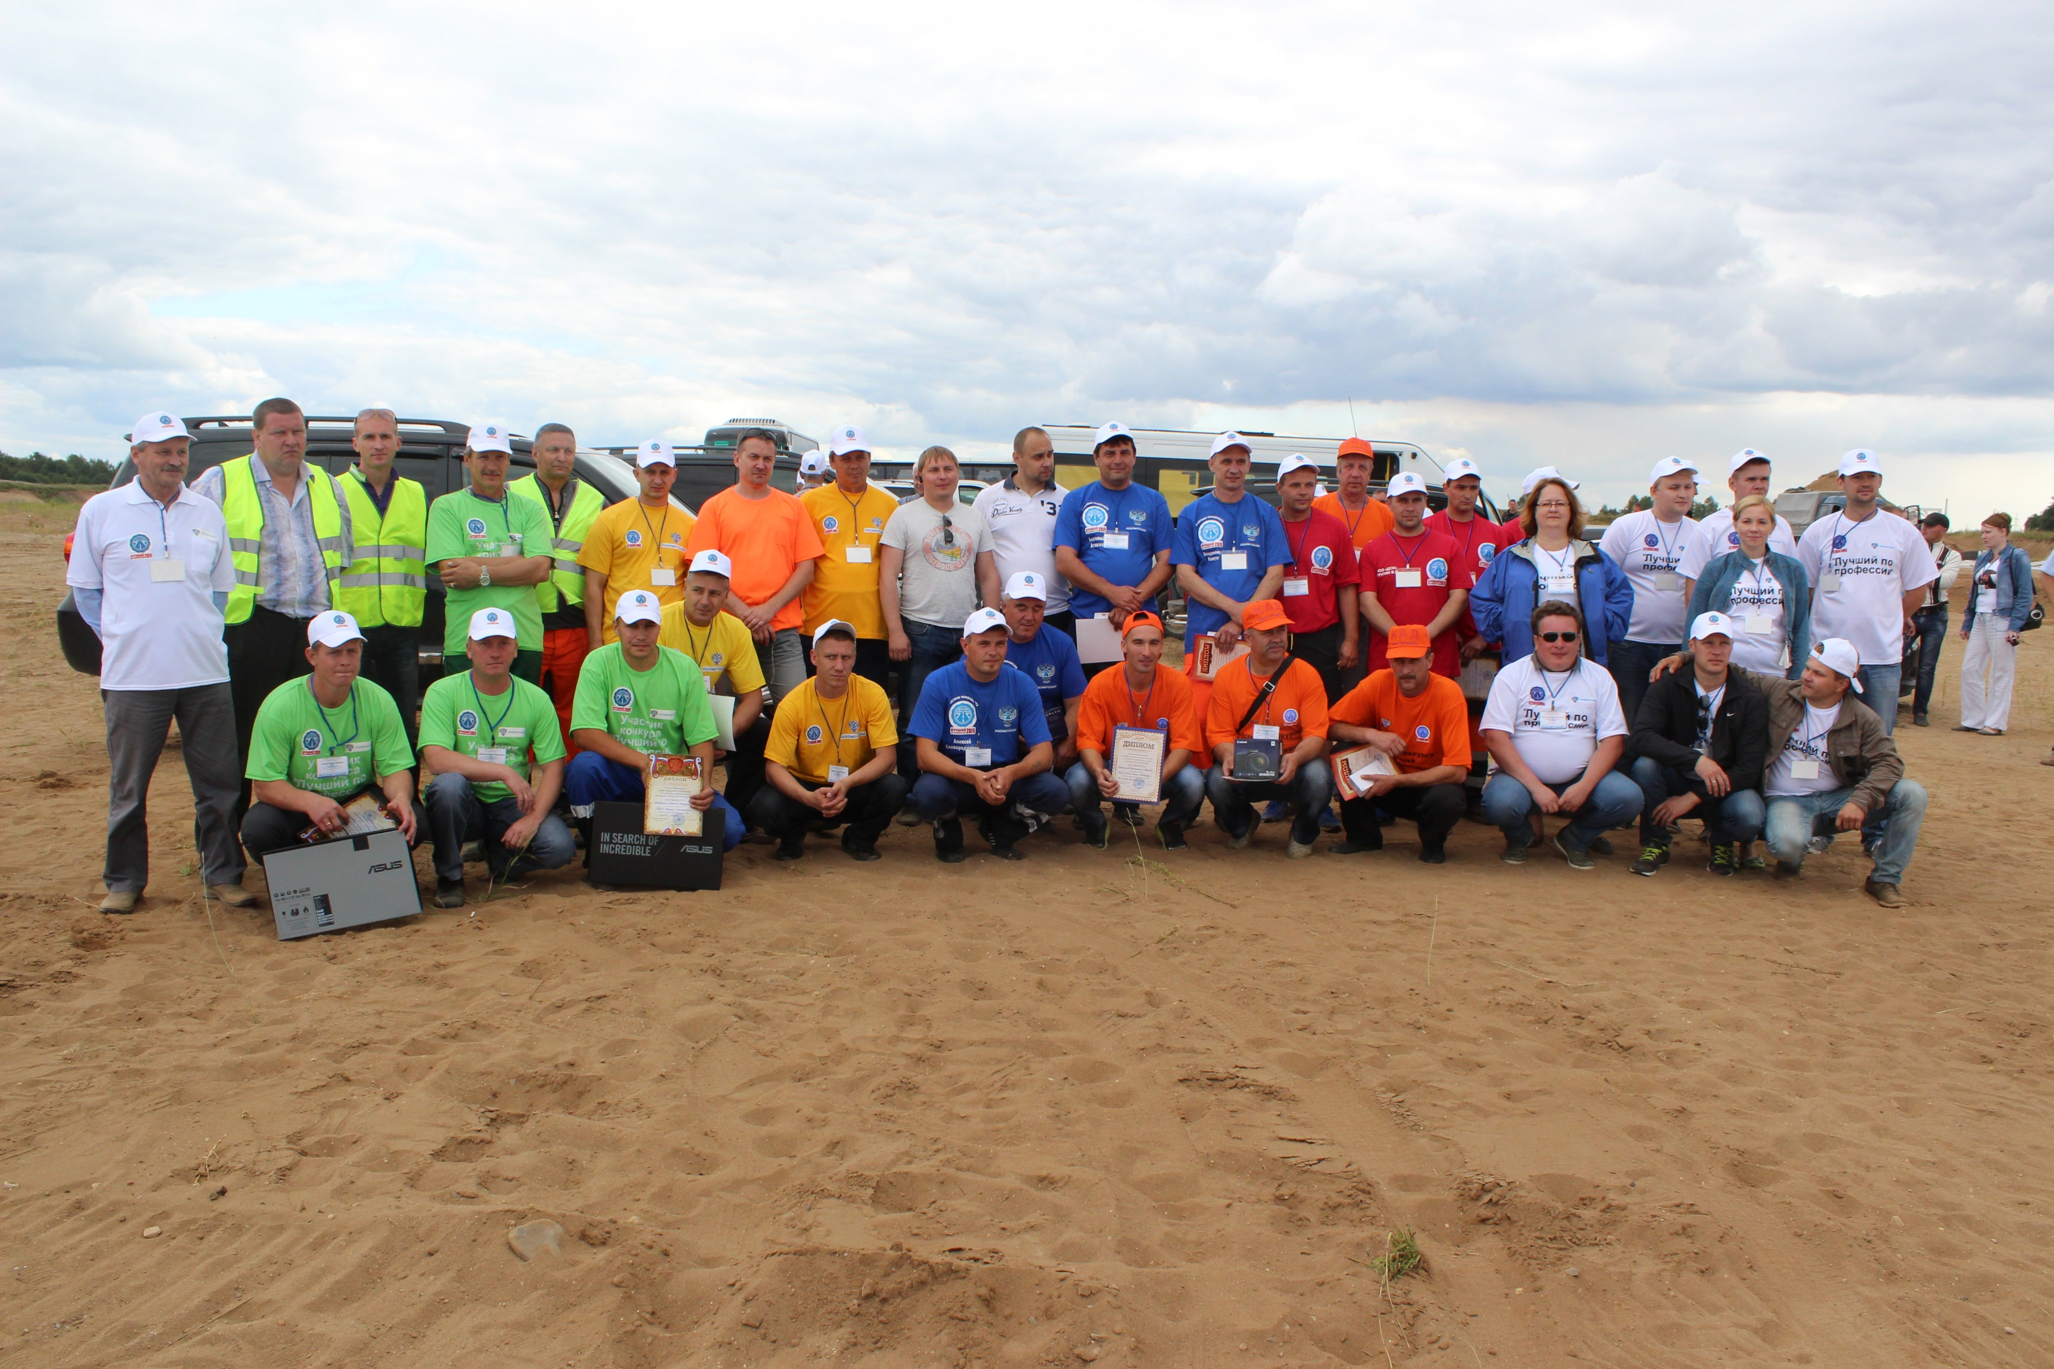
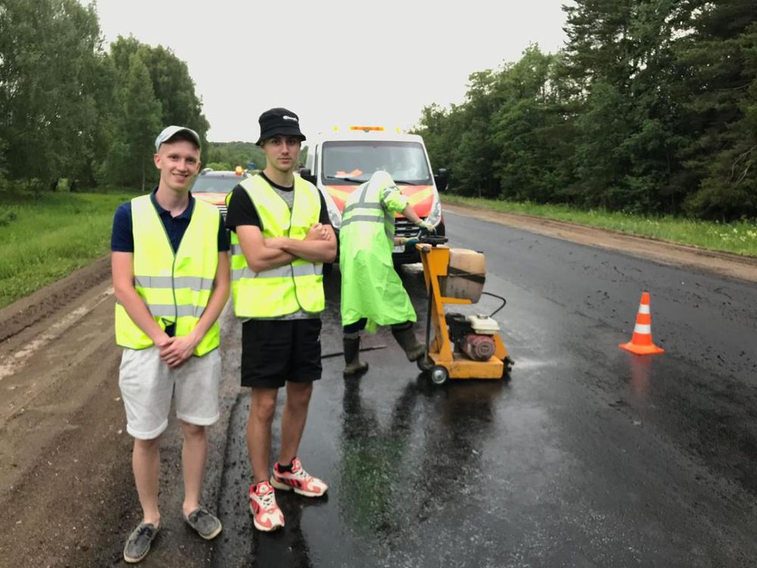
Фотоматериалы
2019-2022 год

Slide 14
Благодарю за внимание!
к.т.н. Игнатьев Алексей Александрович
Директор департамента развития отраслевого образования ФАУ «РОСДОРНИИ» ignatievaa@rosdornii.ru

